Slide 1
Résumé du rapport d’activité
Raphael VISCARRA ROSSEL
Agrosup, Dijon
20–23 juin 2018
Notes:
Bonjour, merci pour l'opportunité de me présenter devant vous.
Je suis Raphaël, un scientifique du sol.

Slide 2
Postes occupés
1996–2000 PhD Soil science, precision agriculture, University of Sydney
2000 Post-doctoral Researcher, INRA, Rennes, France.
2001 Research Fellow, University of Sydney.
2005 Senior Research Fellow, University of Sydney.
2008 Principal Research Scientist, CSIRO.
2016 Senior Principal Research Scientist CSIRO.
2015–17 Visiting Professor, High-end expert, Zhejiang University, China
Notes:
Je vais commencer avec une petite chronologie de mon histoire professionnelle
J'ai terminé mon doctorat en 2000.
J'ai fait un post-doc à l'INRA de Rennes dans le labo du Professeur Christian Walter. (Travailler en France était très amusant - quand nous sommes arrivés à Rennes ma famille était jeune, notre premier fils n'avait que 7 semaines, donc c'était une vraie aventure !)
En 2001, je suis retourné à Sydney Uni avec une bourse de recherche.
En 2005, j'ai été promu Senior Research Fellow.
J'ai quitté l'université en 2008 pour travailler au CSIRO, en tant que Principal Research Scientist.
En 2016, j'ai été promu Senior Principal Research Scientist.
De 2015 à 2017, j'ai été professeur invité à l'Université du Zhejiang, en Chine, dans le cadre de recrutement des meilleurs experts étrangers.

Slide 3
Plan de ma présentation
Activités d’enseignement
En l’Australie
International
Encadrement de la recherche des étudiantes
Masters, Doctorats
Activités de recherche
Motivation pour ma recherche
Défis et opportunités
La question des échelles
Exemples d'activités de recherche et développement
Notes:
Je vais vous parler de mes activités d'enseignement puis de recherche.
Et je terminerai avec quelques exemples de mon travail scientifique au cours des 10 dernières années.

Slide 4
Activités d’enseignement en Australie
Enseignement dispensé aux étudiants de premier cycle
3rd year Agricultural Science, Université de Sydney
« Télé- et proxi-détection » dans un module agriculture de précision. 1995–00, 20 h, 15 étudiants
« Prédiction spatiale et Pédométrie » dans module la science quantitative du sol. 2002–07, 75 h, 20 étudiants
« Fondamentaux de la télédétection » dans Module Information spatiale rurale. 2004–07, 45 h, 20 étudiants
Module « Méthodologies avancées de caractérisation des sols » 2002–07, 50 h, 5–10 étudiants
Notes:
En travaillant à l'Université de Sydney, j'ai participé à divers modules d'enseignement pour étudiants de premier cycle :
Pendant ma thèse, j’ai donné un cours sur la « télé- et proxi-détection » dans le cadre d’un module sur l'agriculture de précision.
Entre 2002 et 2007, J'ai développé un enseignement sur les méthodes de prédiction spatiales et de cartographie. Le cours comportait 2 heures de cours et 3h de travaux pratiques par semaine.
J’ai également enseigné les bases de la télédétection dans le cadre d'un module d'un semestre sur les systèmes d'information spatiale rurale.
Enfin, j’ai construit un module sur les Méthodologies avancées de caractérisation des sols avec la spectroscopie et contrôle de la qualité de données de capteurs.

Slide 5
Activités d’enseignement à l’international
Sino-German School on Concepts and Algorithms in Geoecosystem Modelling (CAGEM), Yichang, China. 2008 Workshop intensif 30 étudiants au doctorat/master 10 jours 35 h
EUFAR Expert Working Group on Quantitative Applications of Soil Spectroscopy, Potsdam, Germany. 2010–11: Workshop intensif 15 étudiants au doctorat/master 3 jour 15 h
Zhejiang Universite, China. 2015–17 Module intensif 25 étudiants au doctorat / master 10 jours 35 h Sujets enseignés: spectroscopie; statistiques multivariées et chimiométrie; statistiques spatiales et cartographie numérique du sol; mesurer et surveiller le carbone organique du sol; modélisation du sol avec le logiciel R; Écriture scientifique et publication
Notes:
Plus récemment j'ai participé, en Allemagne et en Chine, à des formations intensives de courte durée.
J'ai fait partie de l'équipe enseignante de l'école sino-allemande, du groupe de travail d'experts EUFAR, et j’ai enseigné à l'université de Zhejiang dans le cadre de mon poste de professeur invité.
Les sujets enseignés couvrent la palette de mes compétences sur lesquelles je vais revenir dans la suite de cet exposé.

Slide 6
Encadrement de la recherche des étudiants 2005–2017
Bachelor with honours (bac+4)
Dix étudiants de l’Université de Sydney et l’Australian National Université.
Sujets: Proxi-détection des sols avec XRF, détection de l'azote du sol avec des capteurs électrochimiques, cartographie des sols avec des capteurs gamma hyperspectraux, fractionnement du carbone organique du sol, diagnostic des contaminants urbains par spectroscopie, développement de bibliothèques spectrales
Quatre publications dans des revues internationales à comité de lecture
Notes:
J'ai l'expérience d’encadrement d'étudiants à différents niveaux, du
« Bachelor » au Doctorat
J'ai encadré 10 étudiants de dernière année de Bachelor dans le cadre de leur projet de recherche spécialisé. Bachelor’s with honours correspond à un bac + 4 en France.

Slide 7
Encadrement de la recherche des étudiants 2005–2017
Masters (direction/codirection de thèse)
Quatre étudiants d’Australie, Brésil, Equateur, France.
Sujets: la spectroscopie des sols, la fertilité de sols, la détection proche des sols, mesures de la minéralogie du sol
Quatre publications dans des revues internationales à comité de lecture
Notes:
De 2005 à 2017, j’ai encadre/co-encadré quatre étudiants pour leurs masters de recherche.
Les quatre étudiants ont publié leurs résultats de thèse dans des revues de sciences du sol à comité de lecture

Slide 8
Encadrement de la recherche des étudiants 2005–2017
Doctorat (codirection de thèse)
Sept étudiants d’Australie, Brésil, Espagne, Chine.
Sujets: proxi-détection, chimiométrie, spectroscopie, cartographie numérique des sols à différentes échelles, toxicité des métaux lourds, classification numérique des sols, carbone organique du sol, diversité bactérienne
Quinze publications dans des revues internationales à comité de lecture
Notes:
De même, j'ai codirigé sept étudiants pour leurs thèses de doctorat. Pas de direction parce que, comme je l'ai mentionné, le CSIRO n'est pas un institut d'enseignement. Leurs projets de recherche étaient variés et les sept étudiants ont publié leurs résultats avec un total de 15 publications

Slide 9
Activités de recherche
Notes:
Eh bien, maintenant, passons à mes activités de recherche

Slide 10
Motivation de recherche
Le sol est au cœur des écosystèmes et de l'humanité.
la méthode scientifique peut nous aider à relever des défis existentiels
Le développement des technologies apporte des changements révolutionnaires dans la science
Notes:
Quelle est la motivation de mes recherches scientifiques ?
Sans surprise, je pense que le sol est au cœur des écosystèmes et de l'humanité. Il est au centre de notre réponse à nos défis existentiels : la sécurité alimentaire, la dégradation des terres, la pollution de l'environnement, les émissions de GES et le changement climatique.
Si nous voulons relever ces défis, nous devons mieux comprendre les fonctions du sol, leurs interactions avec l'environnement, leur hétérogénéité spatiale et temporelle et la capacité du sol à répondre aux perturbations anthropiques et environnementales.
Pour résoudre un problème donné, nous appliquons la méthode scientifique décrite ici sur le cercle extérieur (nous observons, développons des hypothèses, concevons des expériences, analysons des données, etc.)
Mais l'évolution rapide des technologies de l'information et des communications entraîne des changements importants dans la façon de faire de la science.
Nous avons plus d'options pour la mesure avec la télédétection et la proxi-détection, nous avons des méthodes statistiques modernes et des méthodes d'apprentissage automatique, etc. qui sont appliquées à l'aide d'ordinateurs plus puissants. Et nous avons aussi la possibilité de développer des modèles plus réalistes qui bénéficient de notre capacité accrue à collecter des informations spatiales et temporelles.
Nous devons profiter de ces développements technologiques pour développer des solutions scientifiques multidisciplinaires efficaces qui contribueront à un avenir durable.
Bien sûr, cela affecte la façon dont nous appliquons la méthode scientifique, mais cela affecte également la façon dont nous enseignons la science du sol.
Je pense que c'est un bon moment pour être un scientifique du sol, et pour étudier la science du sol.

Slide 11
Défis et opportunités
... développer des méthodes scientifiques innovantes et les utiliser pour mieux comprendre et gérer les sols
LA SCIENCE DU SOL
AGROÉCOLOGIE
Notes:
Mon objectif est de développer un cadre méthodologique qui intègre de nouvelles méthodes de détection avec la cartographie numérique et la modélisation pour prédire et surveiller les changements dans l'écosystème du sol.
Je pense que notre unique opportunité est d'utiliser ces méthodes pour mieux comprendre les processus, pour réduire les risques dans la prise de décision, pour gérer le sol pour sécuriser la nourriture, l'eau et l'énergie, atténuer et s'adapter au changement climatique.
Mais attention, il est important de noter que sans une compréhension fondamentale de la discipline de base, l'utilité et l'impact de ces méthodes sont grandement diminués

Slide 12
Une méthodologie applicable à différentes échelles
Cette méthode intégrée de ‘détection-cartographie-modélisation’ permet de comprendre le sol et de son rôle dans l’agroécosysteme à différentes échelles
Notes:
Je pense que ce cadre méthodologie intégré permet d’améliorer notre compréhension du sol et de son rôle dans l’agroécosystème à différentes échelles.
J'ai travaillé de l’échelle locale à l’échelle mondiale, et je montre que ce cadre méthodologique de détection-cartographie-modélisation est robuste et qu'il peut être appliqué à différentes échelles. Bien sûr, il faut tenir compte qu’en fonction de l’échelle, les processus pris en comptes, les données utilisées et les applications visées seront inévitablement différents.

Slide 13
Activités de recherche et de développement
Un système technologique de détection de sol intégré pour le surveillance de l'état du sol : le Soil Condition Analyses System (SCANS)
Caractérisation du sol à différentes échelles: parcelle – ferme – régional – continental
Stocks de carbone organique du sol, composition et vulnérabilité
Différentes méthodes pour répondre à différentes questions : apprentissage automatique, géostatistique, télédétection, classification
Développement de bibliothèques spectrales de sol
Applications de la spectroscopie du sol
si le temps le permet
Notes:
Les travaux que je vais vous présenter montre la diversité des projets à différentes échelles spatiales.

Slide 14
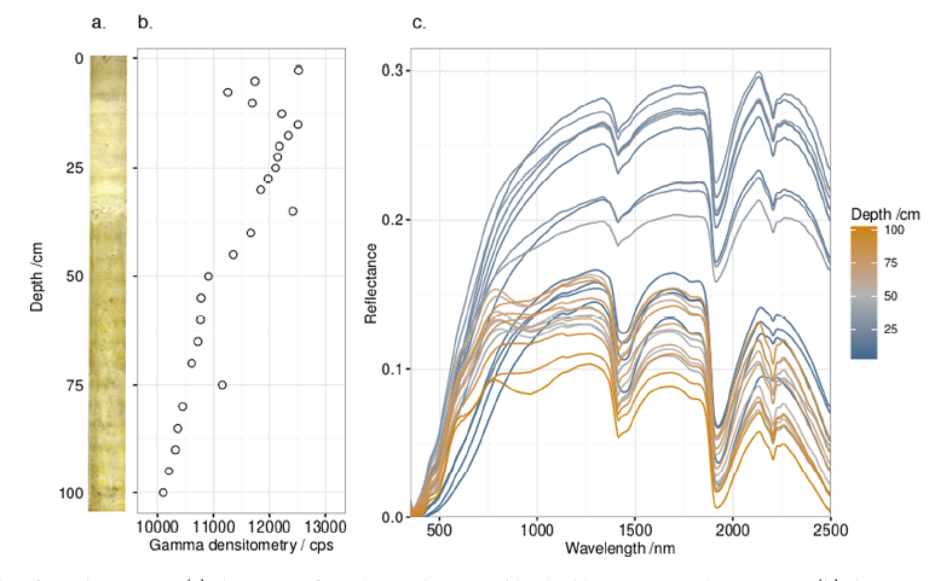
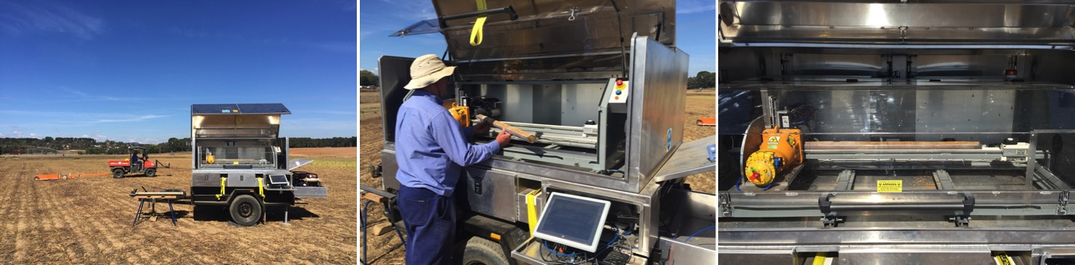
Un système d’analyse de sol intégré: SCANS
Plate-forme d’analyse automatisée de carottes de sol déployable sur le terrain
Caméras visibles et thermiques
Spectromètre vis–NIR
Capteur d'atténuation gamma (Lobsey & Viscarra Rossel, 2016 - EJSS)
Informatique embarquée
Communication 3G
Analyse une carotte d’1,5m
Estime a chaque pas 16 paramètres simultanément en 35s
pas réglables à partir de 2cm
prochaine diapositive
Viscarra Rossel et al. (2017) ES&T; Viscarra Rossel et al. (2016), Geoderma; Viscarra Rossel et al. (2016-patent)
Notes:
J'ai développé le SCANS qui intègre les nouvelles technologies de détection, les technologies de communication et les méthodes modernes d'analyse des données.
Il combine un spectromètre vis–NIR, un capteur d'atténuation gamma pour la mesure de la densité, et des caméras couleur et infrarouges, pour déterminer les propriétés du sol depuis la surface jusqu’à 1,5 m de profondeur.
Le SCANS dispose d'une plate-forme de multi-analyses de carottes de sol permettant de mesurer automatiquement 16 paramètres à des intervalles de profondeur prédéterminés. L’estimation des 16 paramètres demande 35 s par profondeur et l’analyse d’une carotte de sol tous les 2 cm sur 1 m prend 17min.
Le SCAN permet d'évaluer l'état du sol pour comprendre son fonctionnement et peut être utilisé pour différentes applications, comme : l'évaluation et la spatialisation des potentialités du sol pour la production agricole, la comptabilisation et la surveillance du carbone du sol etc.

Slide 15
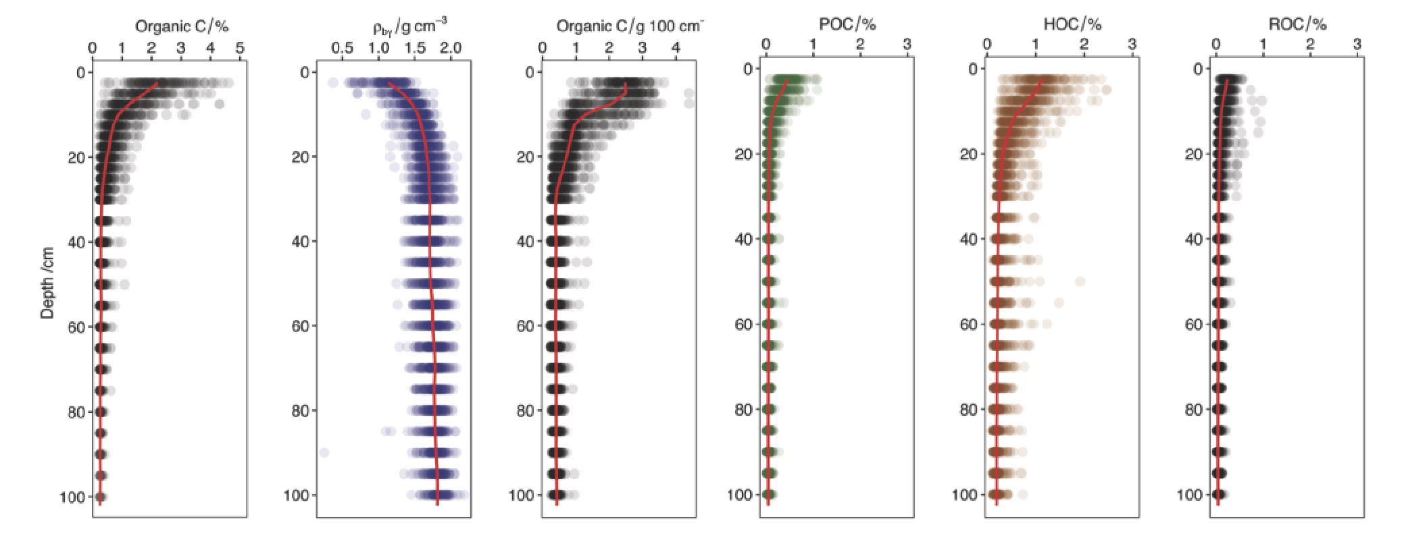
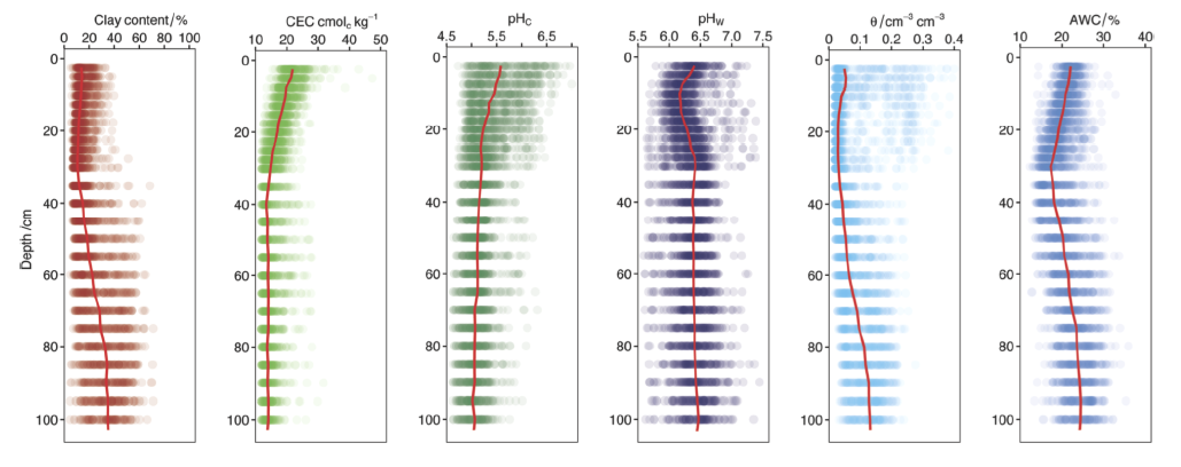
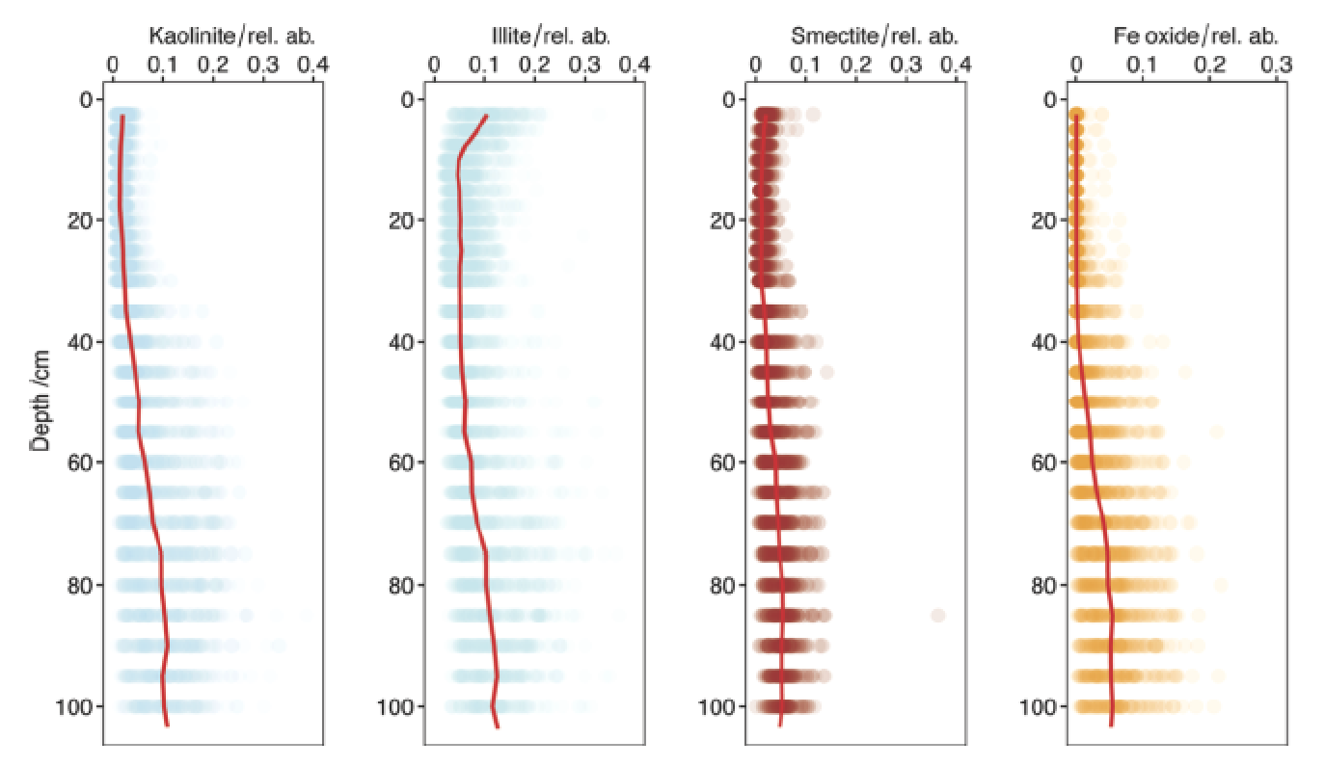
SCANS mesure en profondeur
OC
BD
OCv
POC
HOC
ROC
Sondage sur une ferme de 600 ha
150 carottes de sol d’1 m de profondeur
16 propriétés du sol mesurées
Mesuré à intervalles de 2,5 cm jusqu’à 30 cm puis tout les 5 cm
Argile
CEC
pHw
pHc
Eau v.
CED
Kaol
Illite
Smect
Fe-ox
Notes:
Ces graphiques montrent la gamme de propriétés estimées par SCANS et leurs variations verticales au sein de la ferme
SCANS estime notamment :
le carbone organique total, et ses différents compartiments : particulaire, humus, résistant ce qui permet d’en modéliser la dynamique
la densité apparente et ses variations avec la profondeur, paramètre rarement disponible, et pourtant indispensable aux calculs de stocks, de flux d’éléments, de l‘eau.
Ainsi que d'autres propriétés physiques et chimiques : la réserve util, minéralogie… etc.

Slide 16
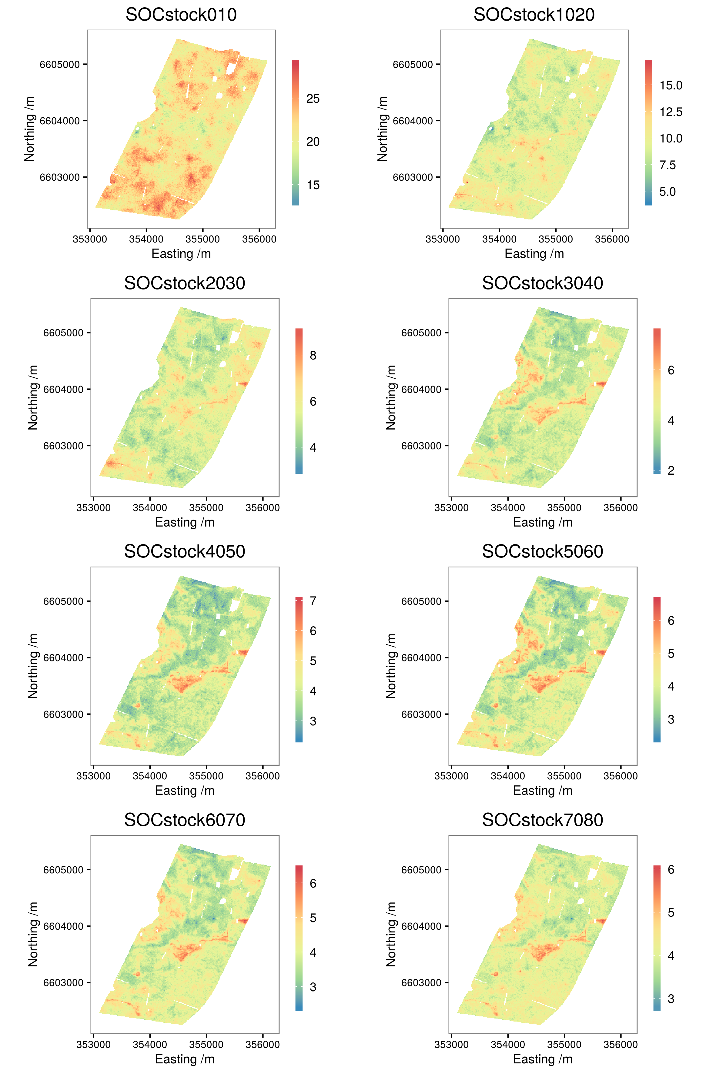

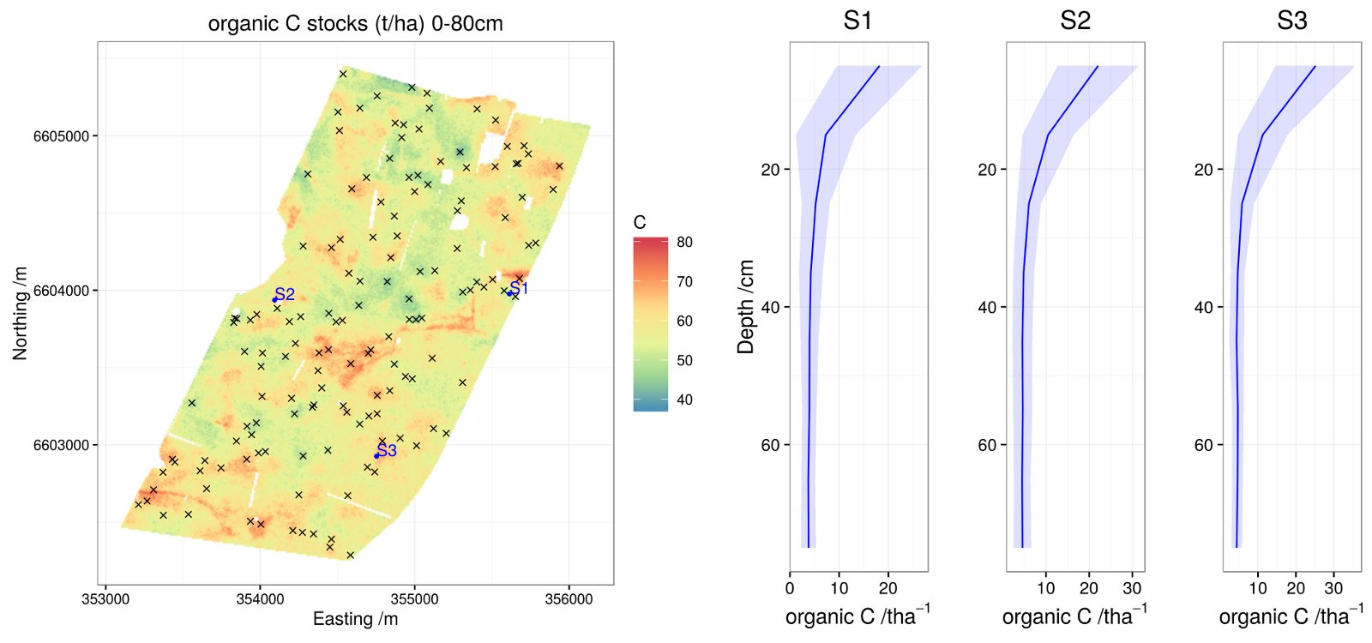
SCANS Cartographie 3D
Mean C stock 0–30 cm = 36 t/ha SE = 0.7
Modélisation hiérarchique Bayésienne pour cartographier les propriétés du sol et l'incertitude associée en 2D et 3D
Lobsey, Viscarra Rossel, 2016 EJSS submitted
Notes:
Les mesures spatiales et en profondeur nous permettent de cartographier le sol à une résolution spatiale fine en 2 ou 3 dimensions en utilisant des méthodes robustes qui prennent en compte l'incertitude dans les estimations et la modélisation spatiale. Dans cet exemple, nous utilisons une approche hiérarchique bayésienne.
Le système SCANS est donc un outil complet pour l'étude des sols à l'échelle agro-écologique.

Slide 17
Caractérisation du sol à différentes échelles
Cartographie à l'échelle parcellaire des nutriments du sol à partir d'un système de détection électrochimique
Un indice de fertilité du sol pour la canne à sucre
- à l'échelle de la ferme
Cartographie régionale de la réserve en eau utile du sol en utilisant les données héritées d'une base de données nationale
1000 m
150 km
80 m
Lobsey, Viscarra Rossel et al. (2011)
Viscarra Rossel et al. (2010) SSSAJ
Viscarra Rossel (2012) CSIRO
Notes:
J'ai développé des solutions différentes pour répondre aux questions posées à différentes échelles spatiales : la parcelle, la ferme et l’échelle régionale.
Par exemple,
La caractérisation de la disponibilité des nutriments avec un capteur électrochimique à l’échelle de la parcelle,
La dérivation d'un indice de fertilité spatiale pour la production de canne à sucre au Brésil à l’échelle de la ferme,
La cartographie numérique avec des données historiques de valeur de la réserve en eau utile du sol pour une région agricole de l'Australie.

Slide 18
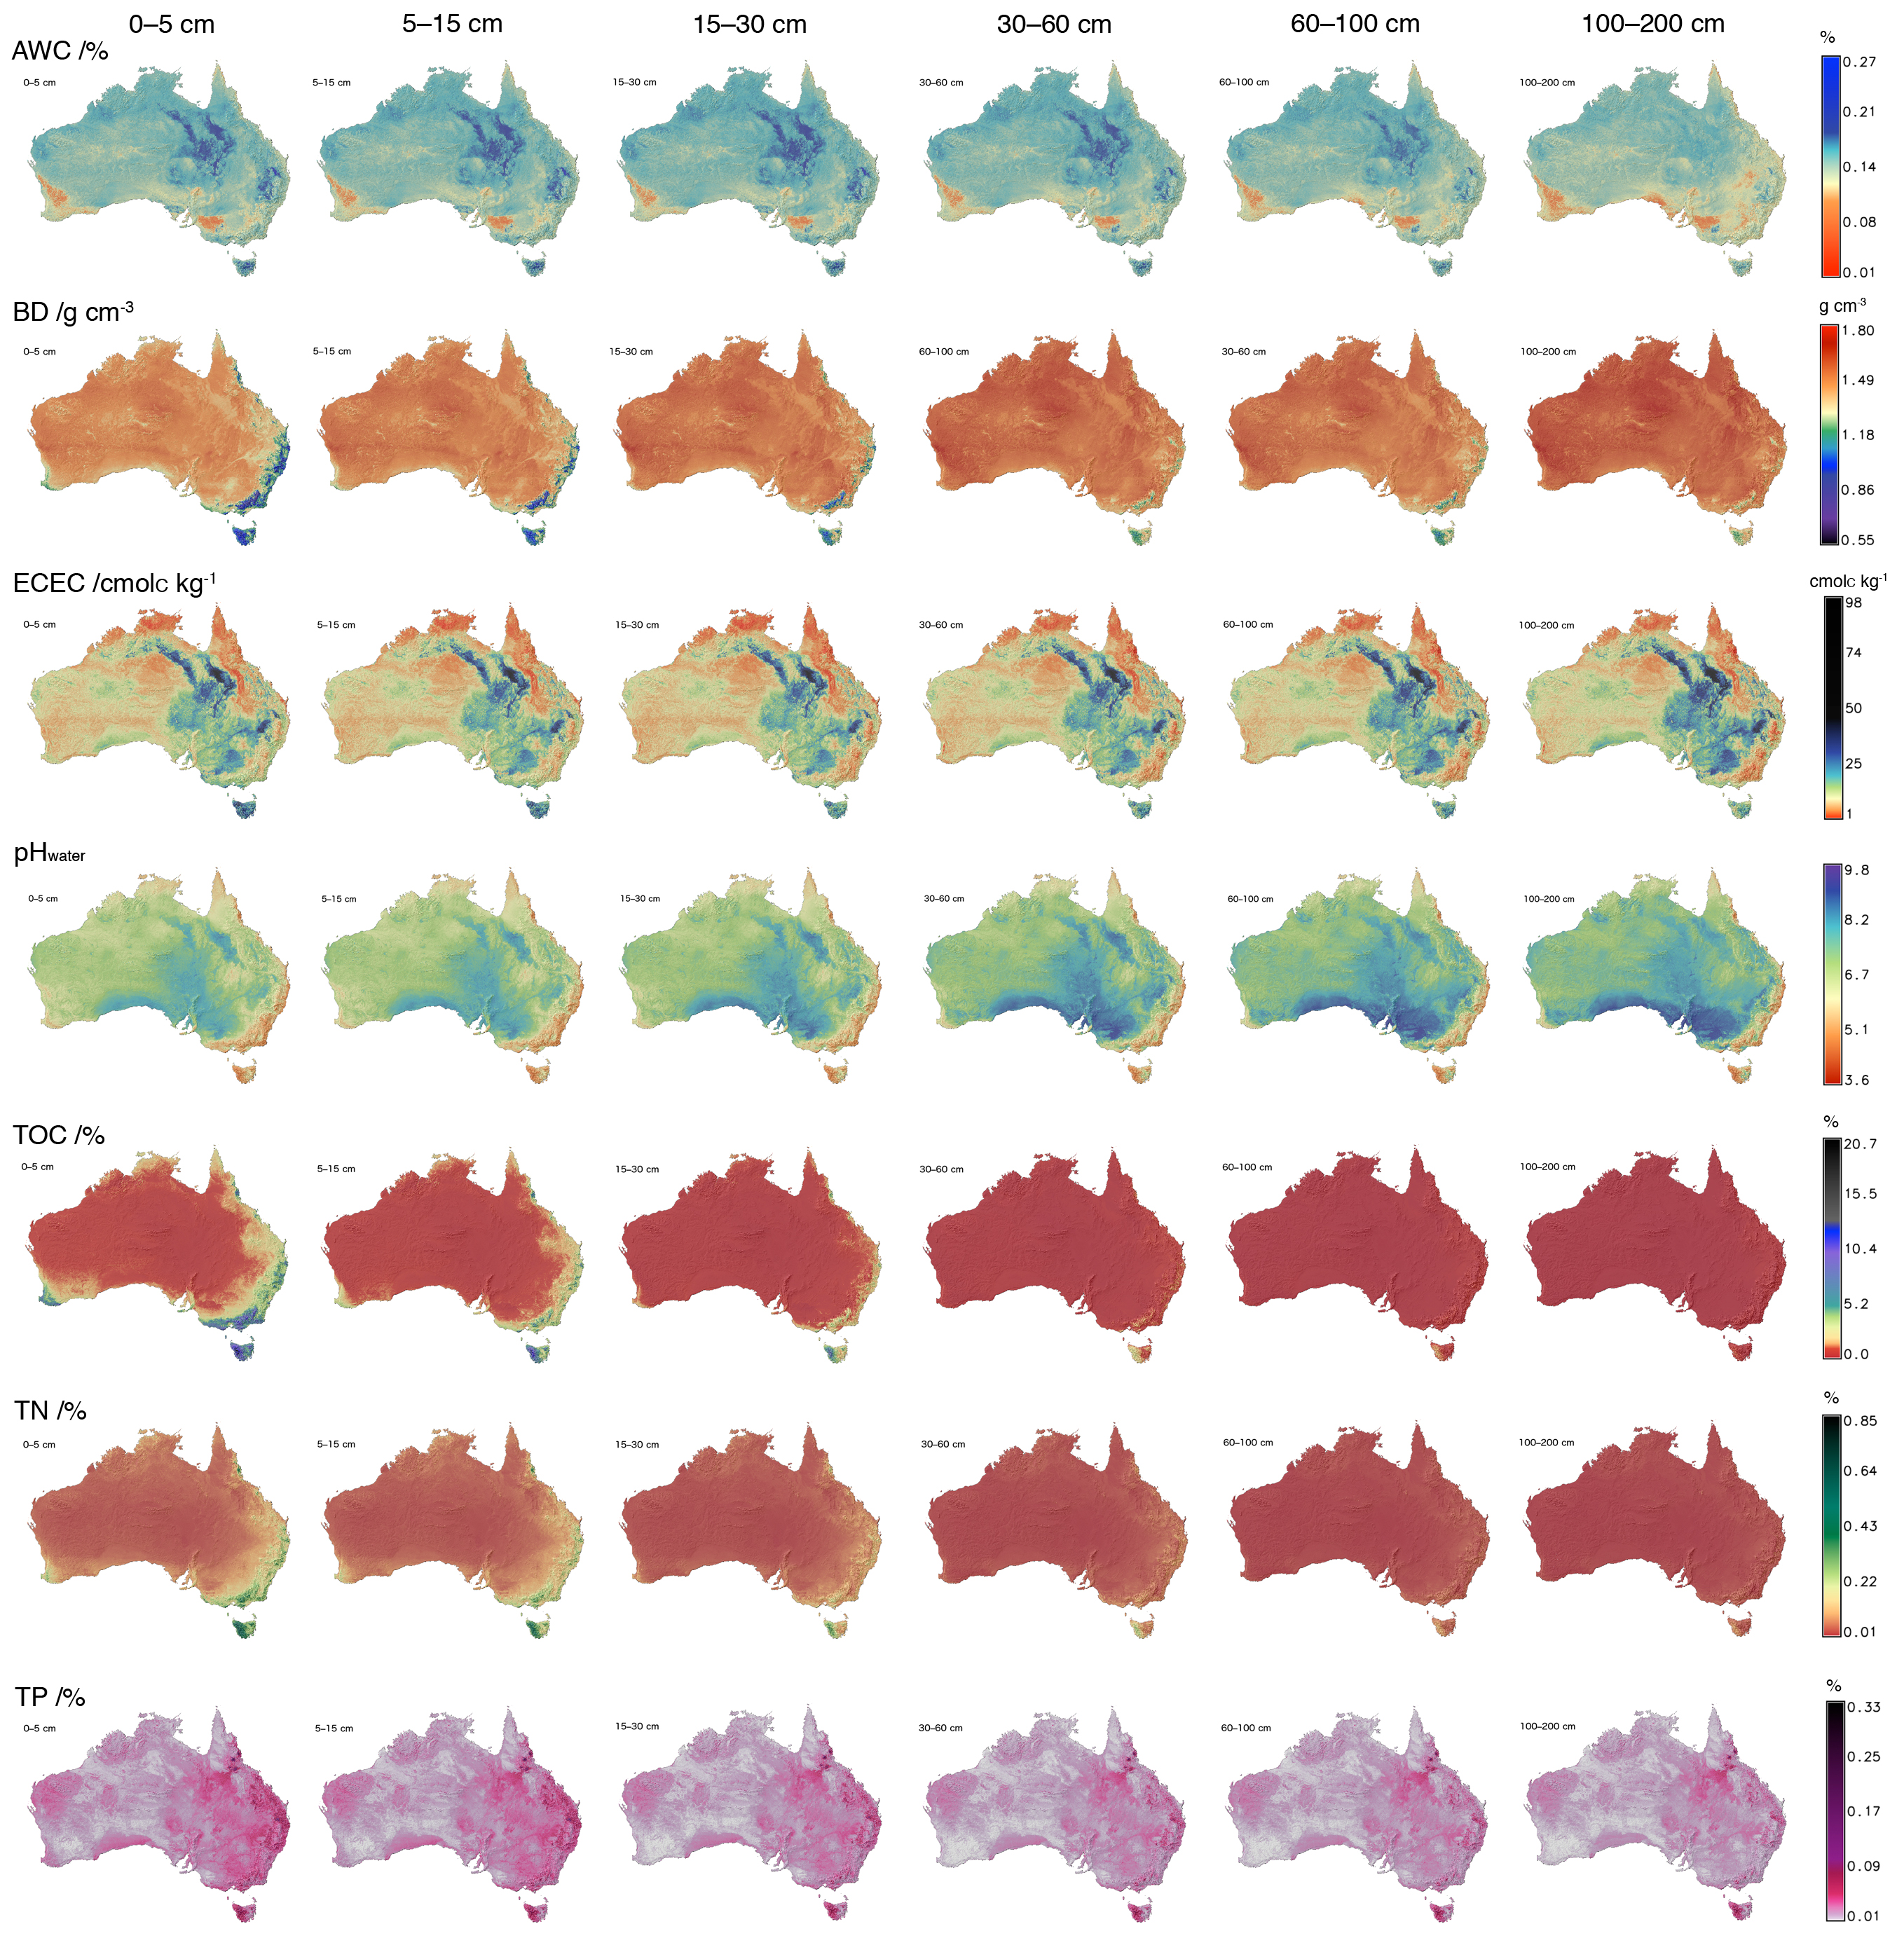
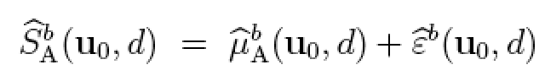
Cartographie numérique à l'échelle continentale
Cartes 3D de la propriété numérique du sol australien
DSM à Globalsoilmap.net spécifications
Viscarra Rossel et al. (2015); Grundy, Viscarra Rossel et al. (2015)
Behrens, Viscarra Rossel et al. (2015) SR
Notes:
J'ai dirigé un projet de cartographie de l'Australie selon les spécifications du projet GlobalSoilMap.net:
une résolution cartographique fine de 90 m
6 profondeurs analysées sur une colonne de sol de 2m
13 propriétés du sol estimées avec leur incertitude en 3D
La résolution cartographique de 90m permet une utilisation de ces données aussi bien pour des applications agricoles et écologiques que pour guider les politiques et les gouvernements dans leurs prises de décisions.

Slide 19
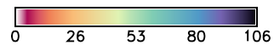
Stocks de C organique, composition et vulnérabilité
Stocks de C organiques de base pour l'Australie
Viscarra Rossel et al. (2014) GCB
Compartimentation du C organique du sol pour éclairer la modélisation
Decomposable
Resistant
Particulate 2–0.05 mm
Humus <0.05 mm
Resistant <2 mm
Vulnerability
S_{CF} /t ha⁻¹
Viscarra Rossel et al. (2018) NG (submitted)
Notes:
Sur un projet financé par le gouvernement australien, j'ai développé une méthode pour harmoniser des données disparates et calculer les stocks de carbone organique, sa compartimentation et les incertitudes pour l’ensemble de l'Australie.
Ces cartes numériques sont maintenant utilisées pour initialiser et vérifier le modèle dynamique de comptabilisation du carbone en Australie.

Slide 20
Contrôles environnementaux de la vulnérabilité
On a identifié 7 régions de plus en plus vulnérables
Les contrôles environnementaux de la variabilité de la vulnérabilité sont spécifiques à la région
le sol le plus riche en carbone dans ces petites régions de l'Australie tempérée est le plus vulnérable
implications importantes pour la gestion du carbone du sol
Viscarra Rossel et al. (2018) NG (submitted)
Notes:
Nous avons aussi effectué des analyses pour déterminer les contrôles environnementaux des différents compartiments de carbone organique et leur vulnérabilité.
Le modèle de machine-learning a identifié 7 régions de plus en plus vulnérables. Et le sol le plus riche en carbone, dans ces petites régions de l'Australie tempérée, est le plus vulnérable. La vulnérabilité est ici la plus fortement affectée par le climat. Ceci a des implications importantes pour une gestion du carbone du sol spécifique à la région et l'atténuation du changement climatique.
Nous avons récemment soumis ce travail à Nature Geosciences.

Slide 21
Remarques de conclusion
J'ai passé 10 ans productifs au CSIRO où j'ai développé une science percutante qui a été appliquée à différentes échelles, du local au continental et au global. Mes résultats de recherche sont actuellement utilisés par les agriculteurs, les gestionnaires des terres, les entreprises, d'autres scientifiques et le gouvernement.
Bien que j'aie aimé travailler au CSIRO, je sens que je suis prêt à changer. Enseigner à l'étranger et superviser des étudiants m'a rappelé combien l'interaction avec les étudiants me manque. Ceci, combiné à l'intérêt actuel du CSIRO pour les résultats commerciaux, m'a fait penser que je suis prêt pour le prochain défi.
Merci de votre attention
Notes:
J'ai passé 10 ans productifs au CSIRO où j'ai développé une science percutante qui a été appliquée à différentes échelles, du local au continental et au global. Mes résultats de recherche sont actuellement utilisés par les agriculteurs, les gestionnaires des terres, les entreprises, d'autres scientifiques et le gouvernement.
Bien que j'aie aimé travailler au CSIRO, je sens que je suis prêt à changer. Enseigner à l'étranger et superviser des étudiants m'a rappelé combien l'interaction avec les étudiants me manque. Ceci, combiné à l'intérêt actuel du CSIRO pour les résultats commerciaux, m'a fait penser que je suis prêt pour le prochain défi.
Merci de votre attention. J'espère que vous avez pu me comprendre. Je suis maintenant ouvert aux questions et je ferai de mon mieux pour y répondre ... dans mon français très basique !

Slide 22
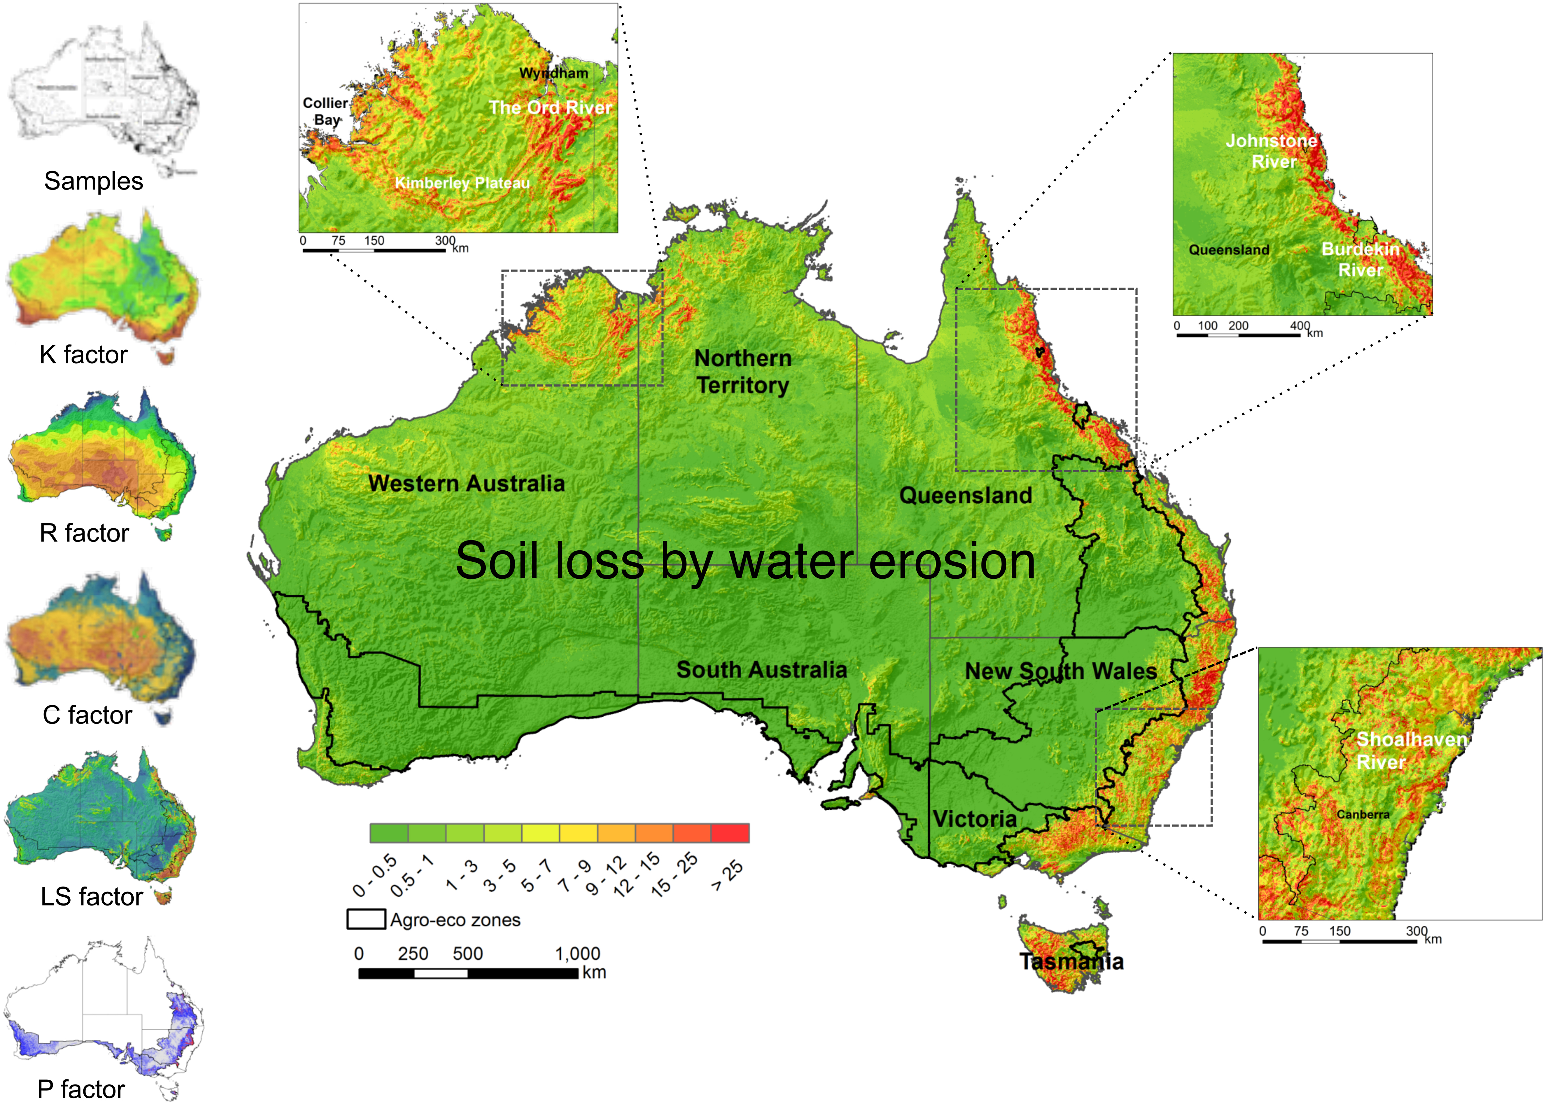
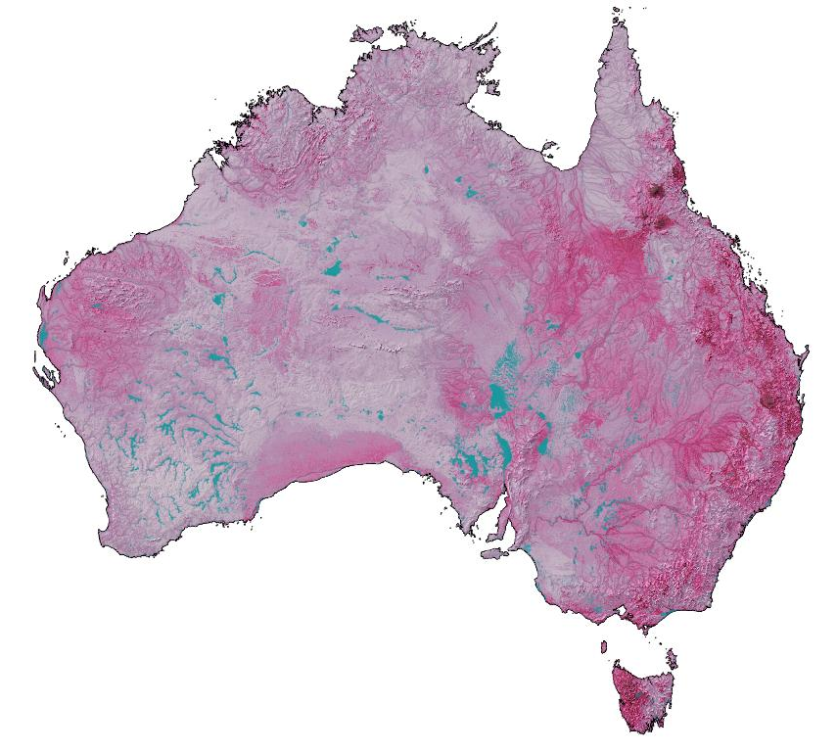
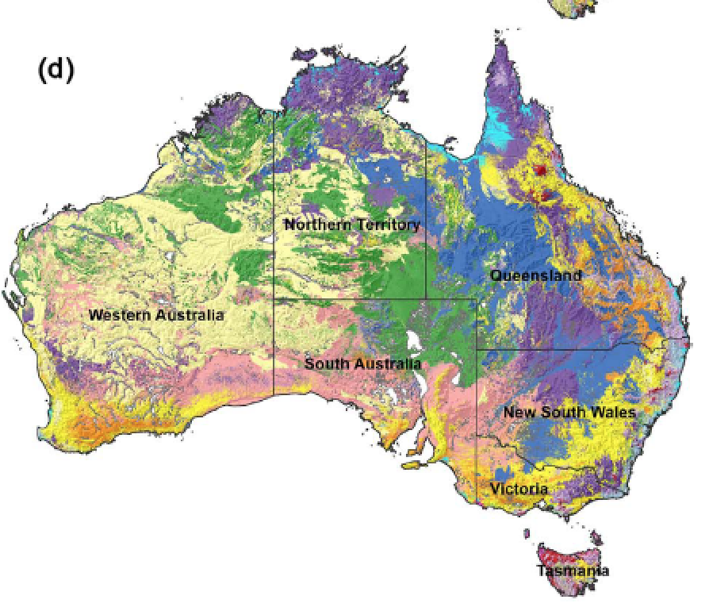
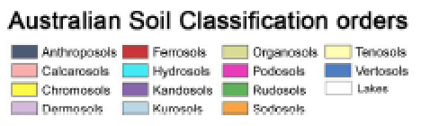
Différentes méthodes pour différentes questions
Minéralogie argileuse
Fe-oxydes et couleur
Érosion du sol
Stocks totaux de P
Classification australienne des sols
Viscarra Rossel (2011) JGR-ES
Viscarra Rossel et al. (2010) JGR-ES
Teng, Viscarra Rossel et al. (2016) EMS
Viscarra Rossel & Bui (2015) STOTEN
Teng, Viscarra Rossel et al. (2018) Catena
Notes:
J'ai développé différentes méthodes pour répondre a diffèrent questions scientifiques. Par exemple :
Nous caractérisons la distribution spatiale de la minéralogie de l'argile et l'oxyde de fer en Australie, qui sont utilisées dans les modèles de provenance des poussières (érosion æolian) et de l’évolution des sols dans les paysages
Nous développé des méthodes pour assimiler la télédétection, la spectroscopie et la cartographie numérique pour quantifier la perte de sol due à l'érosion hydrique en Australie. Les données sont utilisées dans la planification de nouveaux relevés pour évaluer la quantité de sédiments provenant des fermes dans la Grande Barrière de Corail.
Nous avons cartographié les stocks de P des sols australiens pour voir comment son abondance a affecté les caractéristiques et la répartition de la végétation indigène australienne.
Nous avons développé une méthode avec le random forest pour la classification et la cartographie des sols australien en intégrant l'expérience des pédologues.

Slide 23
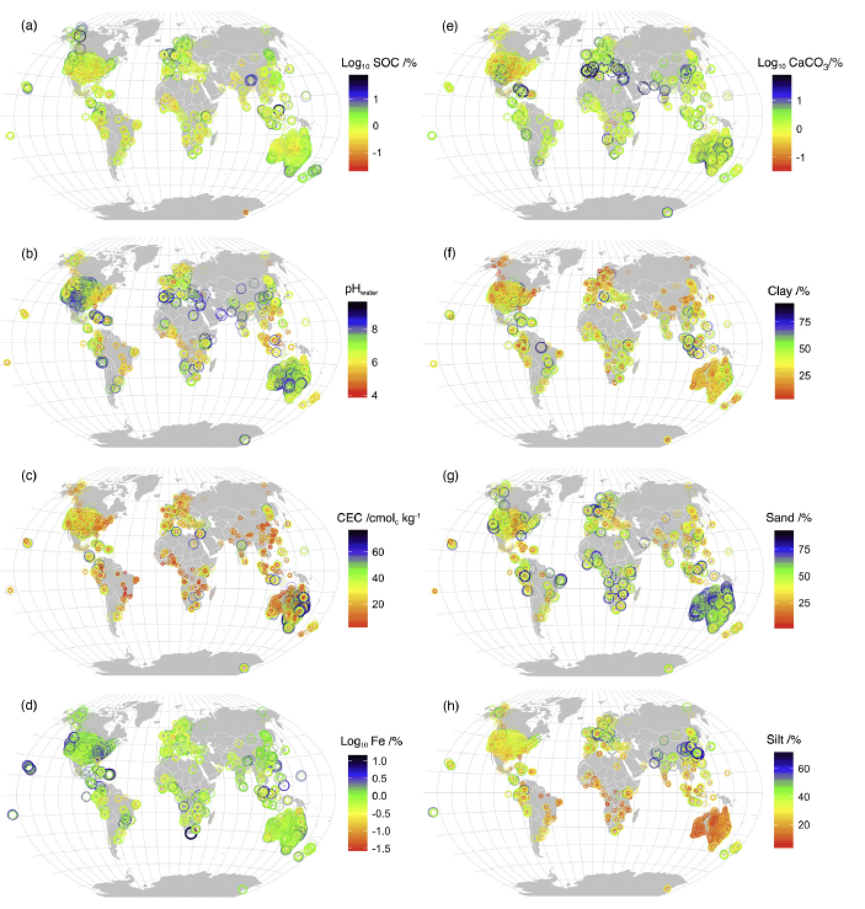
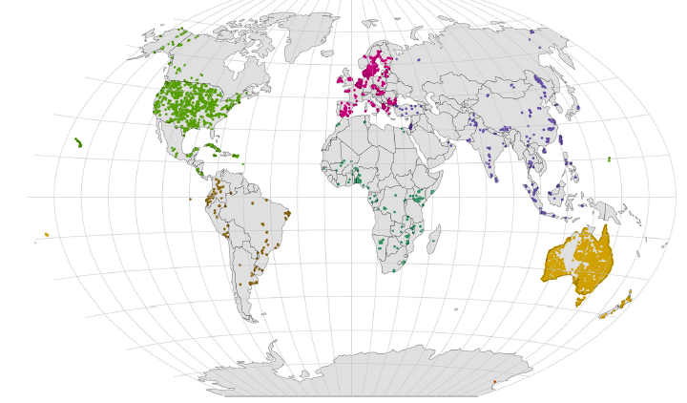
Développement de bibliothèques spectrales de sol
Quelque 20 000+ spectres vis–NIR (350-2500 nm) provenant de 12 509 sites
45 collaborateurs de 35 institutions
Caractérise la composition organo-minérale du sol à l'échelle mondiale
Utilisé pour développer des modèles spectraux pour prédire les propriétés du sol
Viscarra Rossel et al. (2016) E-SR
Notes:
J'ai coordonné le développement d'une bibliothèque spectrale globale avec 45 collaborateurs de 35 institutions. Il y a plus de 20 000 spectres de 92 pays et des sept continents.
Nous avons montré comment ces données peuvent caractériser le sol à l'échelle mondiale et que les modèles spectroscopiques peuvent prédire avec précision les propriétés du sol lorsqu'il existe une base physique pour leur prédiction.
Nous avons montré aussi que cette bibliothèque est utile pour faire des estimations des propriétés du sol à l'échelle locale.

Slide 24
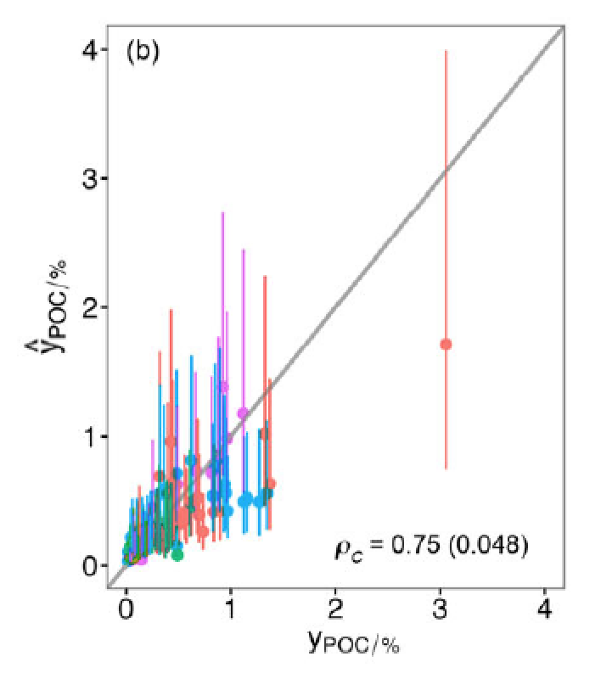
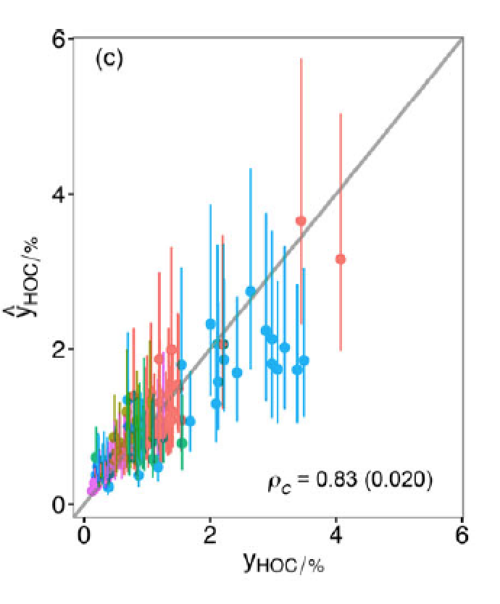
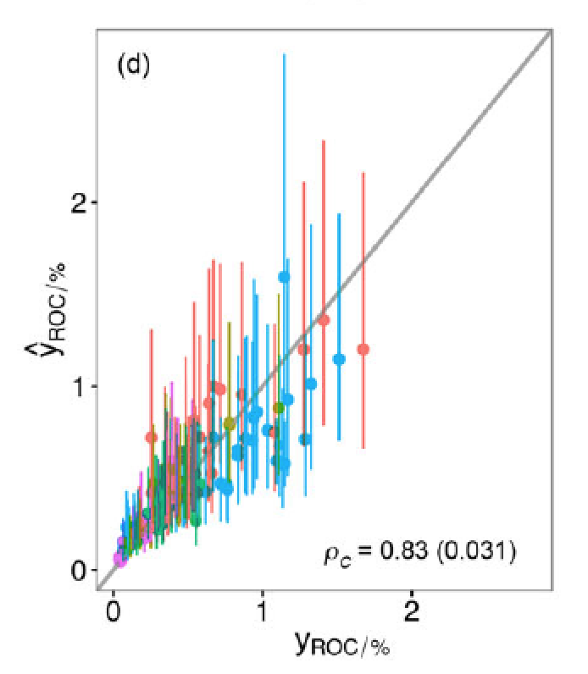
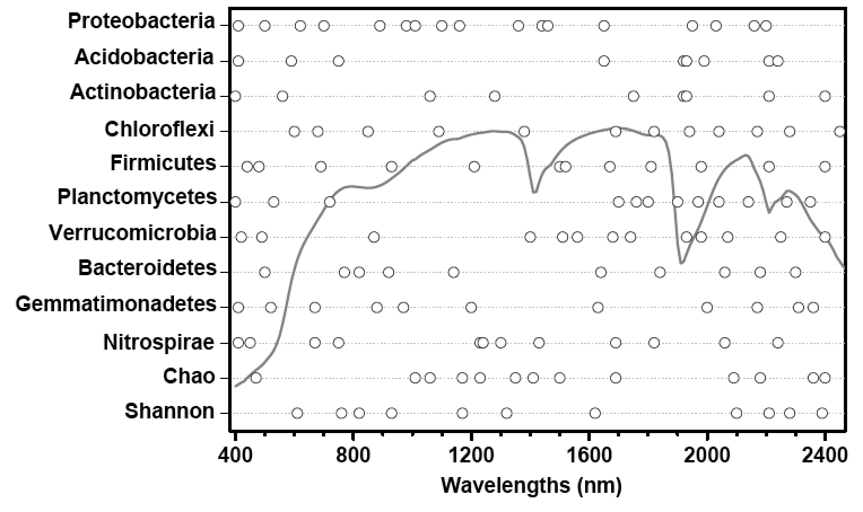
Applications de la spectroscopie
Fonctions de transfert de spectre pour prédire les fractions de carbone du sol
Viscarra Rossel et al. (2015) EJSS
Fonctions de transfert de spectre pour prédire l'abondance et la diversité bactérienne du sol
Yang, Viscarra Rossel et al. (2018) submitted SBB
Fonctions de transfert de spectre pour prédire l'eau du sol disponible
Bauman, Viscarra Rossel et al. (2018) In prep
Notes:
Nous avons exploré les possibilités d'utiliser des spectres pour mesurer d'autres propriétés plus difficiles à mesurer. (Mais mon approche est qu'il doit toujours y avoir une base physique pour les nouvelles méthodes).
Ainsi, j'ai développé des méthodes spectroscopiques pour mesurer la compartimentation du carbone organique du sol avec un doctorant.
Nous avons développé une méthode de dérivation des fonctions de spectro-transfert pour mesurer l'abondance et la diversité bactérienne.
Et avec un autre étudiant en thèse, nous développons des fonctions de transfert de spectres pour prédire la réserve en eau utile du sol.

